Slide 1
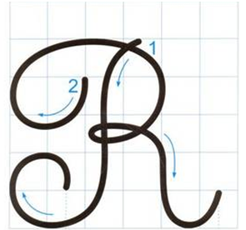
Viết
Viết chữ hoa R

Slide 2
Viết chữ hoa R

Slide 3
Viết chữ hoa R

